Slide 1
Технологии разработки ПО (Software Engineering)
Отчет по проекту OfficeBooking
Андрей Табаков, TeamLead
11.03.2019

Slide 2
Описание проекта (Project CHARTER)
Цели и видение проекта
Предоставить общественности приложения для возможности бронирования рабочего места в офисе.
Краткое описание проекта
Программный продукт предназначен для предоставления возможности бронирования офисных мест в здании на определённый, ограниченный срок. Приложение позволяет: добавлять, удалять, изменять рабочие места в офисе; бронировать офисное место на определённое время, а также отменять забронированные ранее рабочие места; просматривать занятость рабочих мест; собирать отзывы пользователей приложения; рассылать push уведомления в окне браузера о наличии освободившегося места.

Slide 3

Архитектура/техническое решение
Проект реализовывает клиент серверное WEB-приложение.
Серверная часть реализуется на Java с использованием с использованием библиотеки Spring.
Клиентская часть реализуется на TypeScript с использованием библиотеки Angular

Slide 4



Архитектура/техническое решение
Rest API (GET, POST, PUT, DELETE)
JDBC Hibernate implementation
HTML, SCSS (CSS), JS
PostgreSQL
Google Chrome – Web Browser
Angular -Client Side
Spring boot -Server Side
PostgreSQL -Database

Slide 5
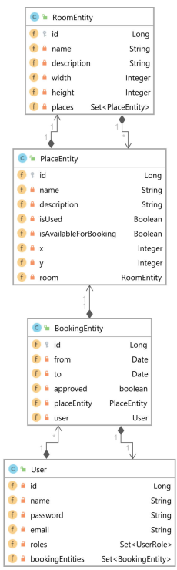
Архитектура/техническое решение

Slide 6
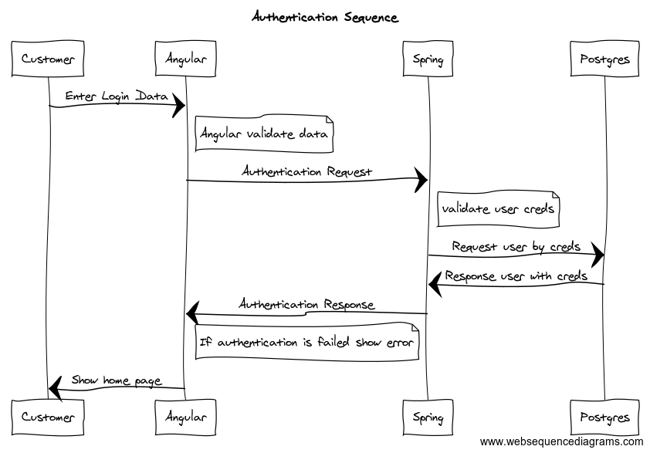
Архитектура/техническое решение

Slide 7
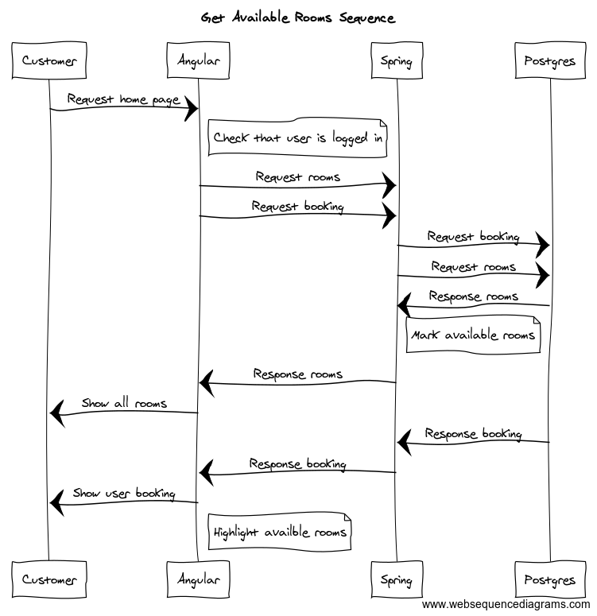
Архитектура/техническое решение

Slide 8
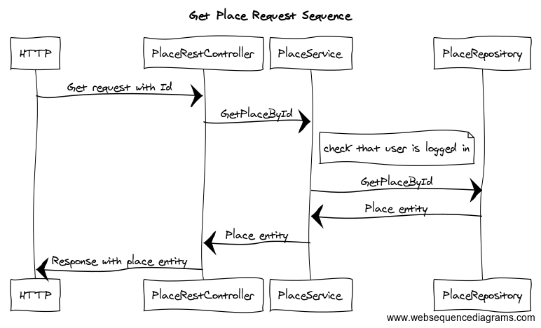
Архитектура/техническое решение

Slide 9
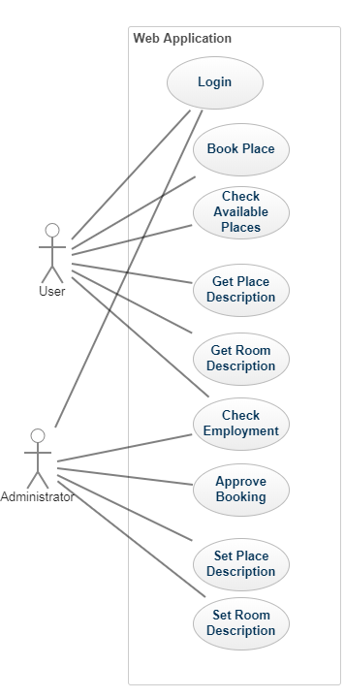
Архитектура/техническое решение

Slide 10
Организационная структура
Customer
ETU University
Evgenii Philippov
Project/Delivery Manager
Andrey Tabakov
SCM Configuration Manager
Burukin Stanislav
Frontend Team
Leonid Veretennikov
BAs: 0
Developers:1
Testers: 1
CMs: 1
Backend Team
Andrey Vedenin
BAs: 0
Developers:1
Testers: 1
CMs: 1
Quality Assurance
Konstantin Kuchinsky
Notes:
CRM – customer relationship manager / teacher

Slide 11
Коммуникационная модель
Ежедневные Standup митинги
Рабочий чат в Telegram
Фиксирование задач на доске в проекте репозитория на Github

Slide 12
Основные достижения (отчетного периода)
Документация:
Итоговая версия PMP
Недельный отчёт
Реализация проекта:
Менеджмент рабочих мест
Отображение информации о комнатах
Тестирование:
Обсуждение хода тестирования и определение документов для тестовых сценариев и дефектов

Slide 13
Выполнение графика
Past Accomplishments | Plan | Actual
Представление SOW | 19.02.2019 | 20.02.2019
Разработка первой версии продукта в соответствии поставленным требованиям | 12.03.2019 | 11.03.2019
Future Milestones | % | Plan | Forecast
Разработка не полнофункциональной версии продукта, реализация функционала, внесение изменений по требованию заказчиков | 60% | 15.04.2019 | 15.04.2019
Разработка полнофункциональной версии продукта, тестирование, внесение изменений, оформление отчёта | 80% | 16.04.2019 | 16.05.2019
Представление курсового проекта к защите | 100% | 25.05.2019 | 25.05.2019
Notes:
Provide milestone tracking data in your own form used in project.
Use proposed table in case you have no special form for milestone tracking

Slide 14
Персональные результаты Веденин Андрей
API контроллеры для сущностей User, Room
Составлена и имплементирована схема данных в базе PostgreSQL
Реализовано API для сохранения, изменения, удаления всех сущностей приложения

Slide 15
Персональные результаты Веретенников Леонид
layout на странице room
Отображение списка мест
Добавление кнопки и модального окна для создания места
Добавление кнопки для удаления места
Вывод информации о комнате

Slide 16
Персональные результаты Кучинский Константин
Определение формата документа для тестовых сценариев
Определение формата документа для дефектов

Slide 17
Персональные результаты Табаков Андрей
Определение плана управления конфигурацией
Составление плана по качеству и метрикам
Составление предполагаемого графика работ
Code Review

Slide 18
Проектная команда (resources)
Процесс разработки идёт по графику
QA уделяет мало времени проекту

Slide 19
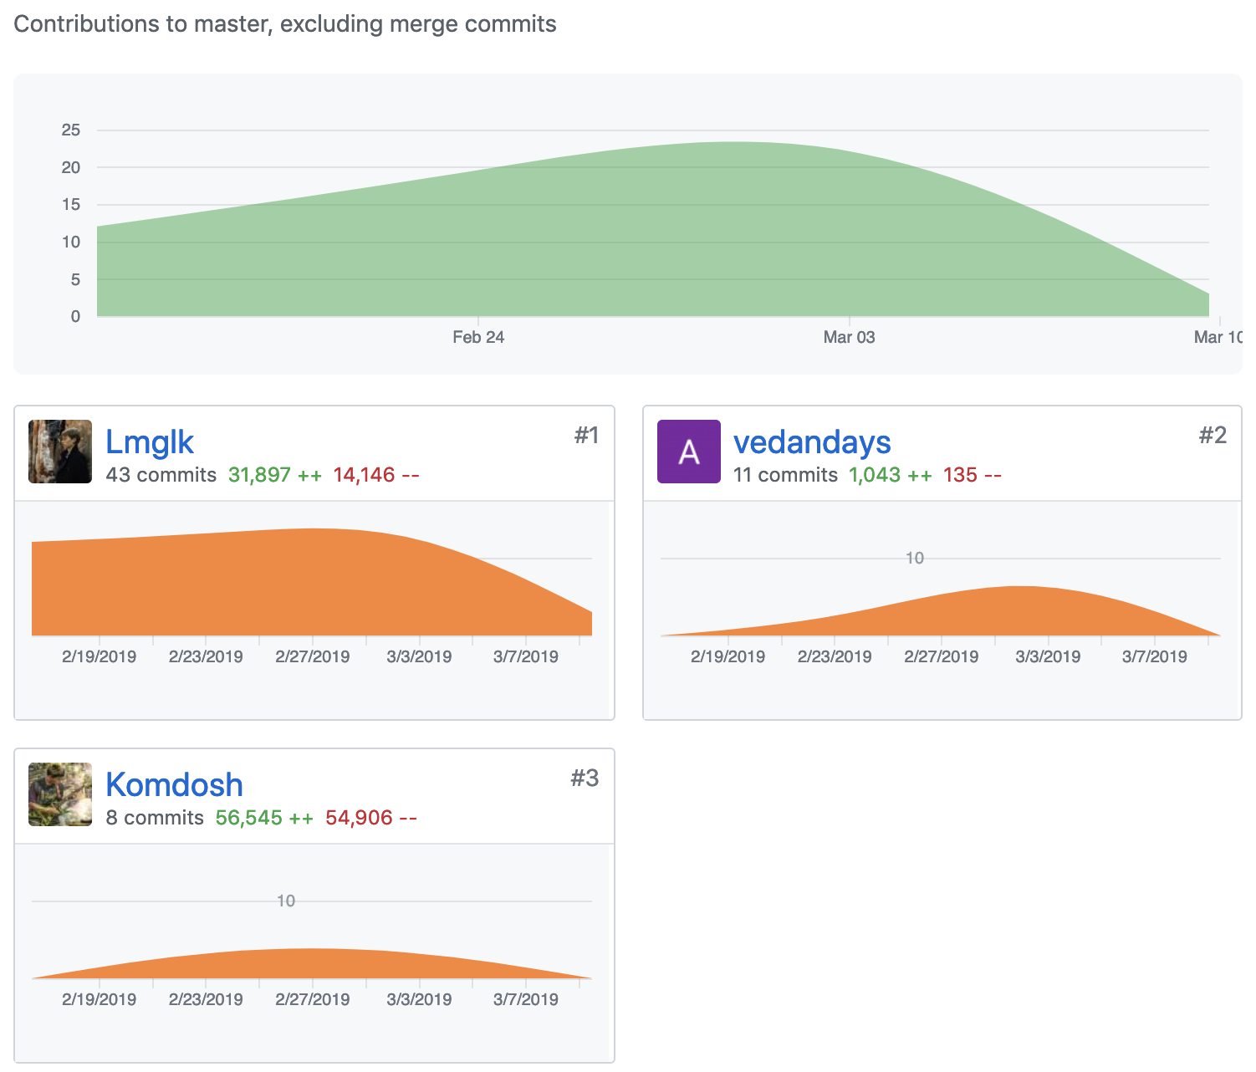
Разработка (LOC)
Разработка серверной части прошла этап инициализации

Slide 20
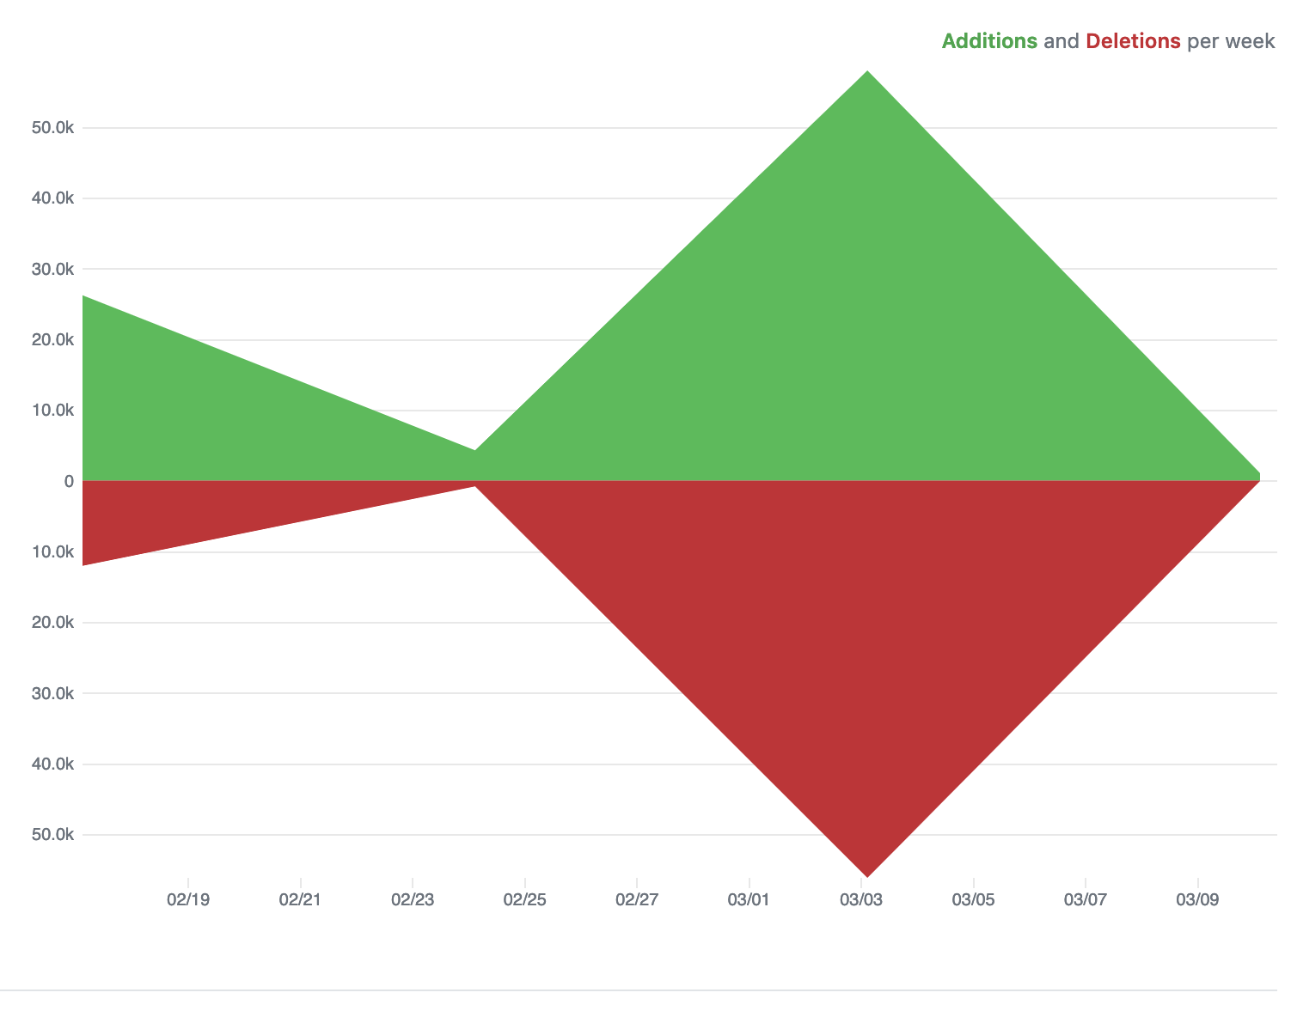
Разработка (Additions/Deletions)
Собранные файлы на JS плохо повлияли на статистику по добавлениям и удалениям строк кода

Slide 21
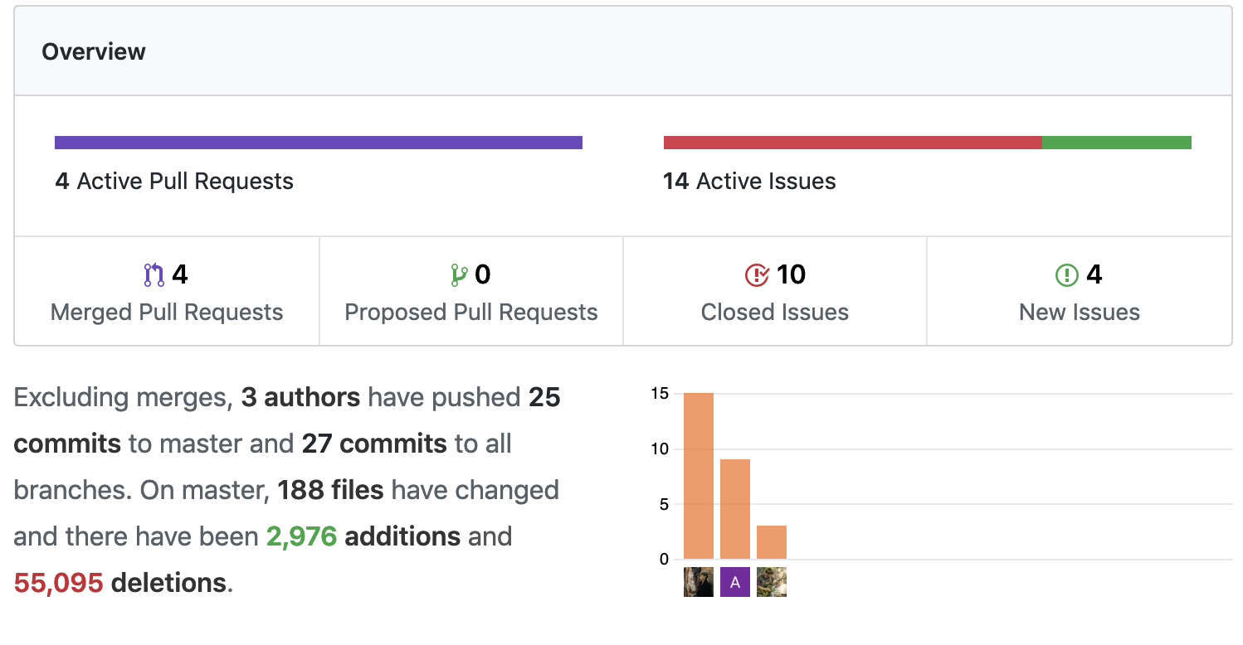
Разработка (Commits)

Slide 22
Риски и проблемы
Переход на Java 12
Переход на Angular 8
Недостаток инвестиций
Существование аналогов
Увольнение Frontend разработчика
Увольнение TeamLead’ера
Отказ ETU от данного продукта

Slide 23
Планы (на следующий отчетный период)
Разработка тестовых сценариев
Занесение найденных дефектов в файл
Реализация UI компонент и API для редактирования информации о месте и комнате
Отображение схемы комнаты с местами на клиентской части
Составление Risk Log
Разработка отчёта за отчётный период

Slide 24
Спасибо

